Slide 1

OneVoice27
Schweiz
„All things new“ – hope starts here

Slide 2
DIE INITIATIVE
Was ist OneVoice27?
OneVoice27 ist eine weltweite Initiative der Generalkonferenz (GK). Sie hilft Menschen mit einem unscharfen oder fragmentarischen Bild von Jesus, ihn neu und klar kennenzulernen.
Ausgangspunkt ist das Jubiläum der Taufe Jesu, traditionell datiert auf das Jahr 27 n. Chr. — dadurch erhält 2027 einen besonderen symbolischen Charakter.
27
Motto 2027
„All things new“
n. Chr. — Jahr der Taufe Jesu
Weltweite Aktionen und missionarische Veranstaltungen im September 2027 — medial und vor Ort.
Ausgangspunkt für das 2000-Jahr-Jubiläum — ein besonderer symbolischer Zeitpunkt.
2

Slide 3
DIE INITIATIVE KURZ ERKLÄRT
OneVoice27 auf einen Blick
Die wichtigsten Eckpunkte von OneVoice27 auf einen Blick — weltweit sprechen Gemeinden im September 2027 mit einer Stimme über Jesus.
WAS: Weltweite Initiative — die sieben «Ich-bin-Worte» Jesu stehen in der Schweiz im Zentrum.
1
WANN: September 2027 — Start 4.9. an der DSV-Jahreskonferenz, Abschluss-Sabbat 25.9. Vorbereitung läuft bereits ab 2026.
2
WER: Adventgemeinden weltweit. Der DSV koordiniert den Rahmen, die Umsetzung liegt bei den Ortsgemeinden.
3
3

Slide 4
WEN WIR ERREICHEN WOLLEN
Zielgruppe
Im Zentrum stehen Menschen, die dem Christentum grundsätzlich positiv begegnen, jedoch nur eine vage Vorstellung von Jesus und dem Evangelium haben.
Menschen, die spirituell offen sind, aber keinen Bezug mehr zur Kirche haben
1
Personen am Rand der Gemeinde
2
Menschen, die früher regelmässig teilgenommen haben, heute aber kaum
noch kommen
3
Familien und Einzelpersonen mit punktuellem Kontakt zur Gemeinde
4
5

Slide 5
KONZEPT
Was daran besonders ist
OneVoice27 verbindet ein starkes gemeinsames Thema mit grosser Freiheit für die einzelnen Gemeinden. Statt eines starren Programms gibt es vielseitige Bausteine, aus denen jede Gemeinde ihr passendes Konzept zusammenstellen kann.
Gemeinsamer Rahmen
Lokale Freiheit
Ein starkes, verbindendes Thema für die ganze Schweiz
Fixe Angebote
Gemeinsamer Start an der DSV-Jahreskonferenz
Raum für lokale Ideen, Kreativität und Kontextualisierung
Gemeinden entscheiden selbst über Intensität und Form
Freie Ausgestaltung der Sabbate und der Zeit dazwischen
6

Slide 6
NUTZEN FÜR DIE GEMEINDE
Was Gemeinden davon haben
OneVoice27 entlastet Gemeinden und eröffnet neue Möglichkeiten:
Zugang zu einer bestehenden Kampagne
Materialien, digitale Angebote und Begleitstrukturen
✓
✓
Unterstützung bei Planung, Vernetzung und Umsetzung
Beteiligungsmöglichkeiten für Gemeindeglieder auf verschiedenen Ebenen
✓
✓
Eine Chance, Neues auszuprobieren — ohne alles selbst entwickeln zu müssen
Impuls, den eigenen Jüngerschaftspfad weiterzuentwickeln
✓
✓
7

Slide 7
ZUSAMMENARBEIT
Was macht die DSV, was macht die Gemeinde?
Die DSV steckt den gemeinsamen Rahmen ab und stellt Ressourcen bereit, mit Material und Geld – die konkrete Umsetzung vor Ort liegt bei den Ortsgemeinden.
Das macht die DSV
Das macht die Gemeinde
Motto, Zielgruppe, Baustein-Katalog und Zeitplan festlegen
Materialien, digitale Angebote und finanzielle Mittel bereitstellen
Schulungen und gemeinsamer Start an der DSV-Jahreskonferenz
Team bilden (Organisatoren, Aktive Mission, Kontakthalter), Standort und Bewilligung klären
Bausteine wählen, Ideen generieren und umsetzen
Kontakte persönlich nachbetreuen und neue Gäste in die Gemeinde integrieren
8

Slide 8
UNTERSTÜTZUNG DURCH DIE DSV
Vorbereitung
Je nach Auswahl der Bausteine braucht es unterschiedliche Formen der Vorbereitung. Die DSV unterstützt Gemeinden mit gezielten Angeboten.
1
Ideenplattform — Für Austausch und Vernetzung unter Gemeinden
2
Online-Gebetskreis — Gemeinsam im Gebet verbunden bleiben
3
Lesegruppe — «Der Sieg der Liebe» — gemeinsame Lektüre
4
Schulungen — Ausbildungen und Trainings für Gemeindeglieder
5
Weitere Angebote — Ergänzende Formate nach Bedarf
9

Slide 9
ZUM INDIVIDUELLEN ZUSAMMENSTELLEN
Bausteine für Gemeinden
Jesus-Expo zu den sieben «Ich-bin-Worte»
Social-Media-Kampagne «echt.»
1
2
Online-Hope-Kurs zu den «Ich-bin-Worten»
TV-Evangelisation von HopeTV
3
4
Kleingruppen vor Ort
Lokale Ideen und Events der Gemeinden
5
6
Gebetskreis & Lesekreis
«Sieg der Liebe»
Passende Missionsbücher
7
8
10

Slide 10
KONKRET AM STAND
Was ist die Jesus Expo?
7 Stände entlang der «Ich-bin-Worte» sprechen echte Bedürfnisse an und sammeln Kontakte für weitere Einladungen.
1
Stand aufbauen —
Themenstationen im öffentlichen Raum, Team in einheitlichen T-Shirts
2
Ansprechen & Mitmachen —
Team spricht Passanten niederschwellig an, gemeinsame Mitmach-Aktion
3
Kontakt erfassen —
Besucherkarte ausfüllen, Package übergeben, Einladung zum WhatsApp-Kanal
4
Nachfassen & begleiten —
Kontakthalter melden sich zeitnah, laden zu Gottesdienst und Kleingruppe ein
5
Digital ergänzen —
Option B «echt.» : Bibel/Study Guide per Social Media, pers. Chat-Begleitung
11

Slide 11
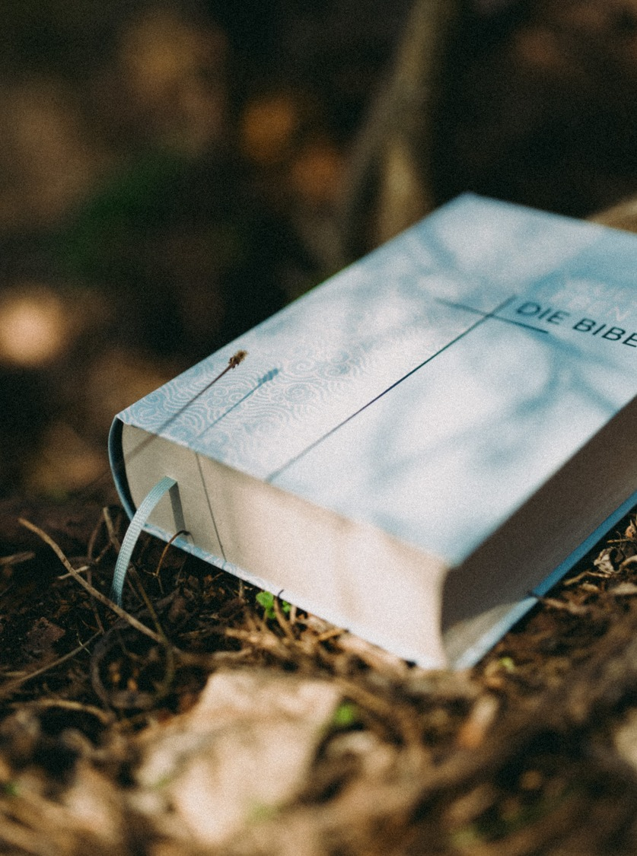

Was ist das Social Media Projekt «echt.»?
Digitales Missionsprojekt
«echt.» holt Menschen dort ab, wo sie sind — online, in den sozialen Medien.
Ein Geschenk
Im Zentrum steht eine Bibel und ein Studienheft.
Beziehung
Die Bestellung läuft über persönliche Nachrichten statt Formulare — Beziehung von Anfang an.
Begleitung
So entstehen Gespräche — Menschen werden persönlich begleitet, bis in die Gemeinde hinein.
12

Slide 12
Der Weg eines Kontakts
Die DSV liefert Infrastruktur und Reichweite, die Gemeinde liefert Beziehung.
Pilotphase Österreich: 255 neue Kontakte, 166 verschenkte Bibeln.
Aufmerksamkeit — Instagram-Werbung und Gemeinde-Empfehlungen lenken die Aufmerksamkeit auf die Gratis-Bibel.
1
Interesse — Menschen bestellen die Bibel per Instagram oder WhatsApp; Gemeindeglieder schenken Kontakten eine Gratis-Bibel.
2
Beziehung — Ein Gemeindemitglied antwortet persönlich und begleitet per Chat – über Bibel, Glauben, Leben.
3
Ankommen — Einladung zu Bibelkreisen, Kleingruppen oder Gemeindeveranstaltungen — die Beziehung wird vertieft.
4
↑ Spätestens hier kommt die Gemeinde ins Spiel!
13

Slide 13
ZEITPLAN · TEIL 1
2026 – Das Vorbereitungsjahr
1
September – Dezember 2026
Vorbereitung der Gemeinden und des Missionsteams
2
September 2026
Offenes Meeting für Gemeinden und alle Interessierten — 3. September 2026,
Mehr Infos: www.material.adventisten.ch
3
5. September 2026
Interner Start zur Vorbereitung für OneVoice
4
20.–22. November 2026
MANNA — mehr Informationen und Vorbereitung für OneVoice27
14

Slide 14
ZEITPLAN · TEIL 2
2027 – Das Aktionsjahr
1
Jan. – Aug. — Aktivierungsphase: Beziehungsaufbau durch offene Veranstaltungen
2
21.-23. Mai — MANNA mit Alejandro Wollenweber zur Vorbereitung
& Schulung Jesus-Expo
3
4. September — Start OneVoice bei DSV-Jahreskonferenz
4
September (3 Sabbate) — «Ich-bin-Worte»: Predigten, Outreaches, abgestimmte Gottesdienstplanung
5
25. September — Abschluss-Sabbat
6
Okt. – Dez. — Weitere Begleitung und Unterstützung der Gemeinden
15

Slide 15
GEMEINSAM UNTERWEGS
Viele Stimmen. Eine klare Mitte.
OneVoice27 soll mehr als nur ein einmaliges Projekt sein — es soll den Gemeinden nachhaltig von Nutzen sein. Gemeinden in der Schweiz sind eingeladen, Teil dieser Bewegung zu werden, eigene Schwerpunkte zu setzen und Menschen neu mit Jesus bekannt zu machen.
www.onevoice27.org
www.material.adventisten.ch
Für Fragen und Beteiligungsmöglichkeiten wenden
dich an deine Gemeindeleitung oder die DSV.

